Slide 1












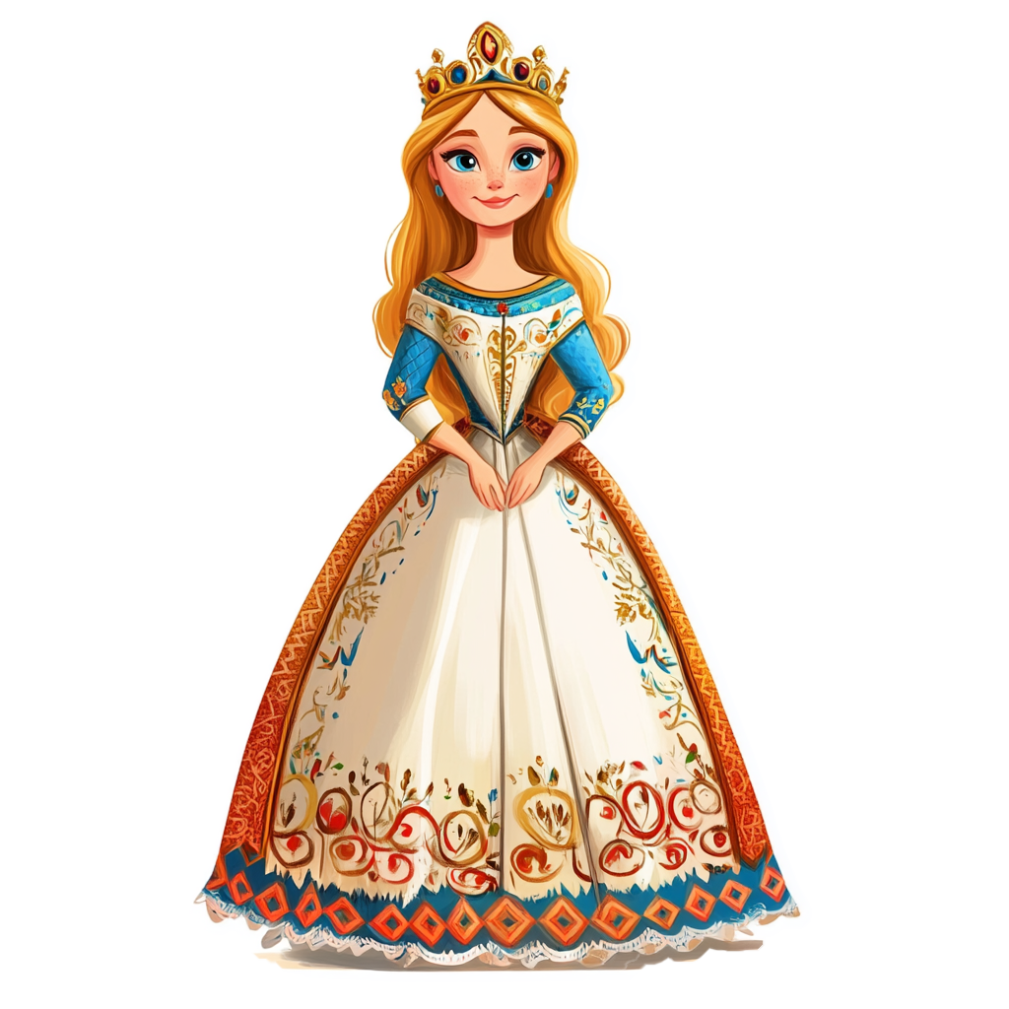










Ц Е
Ч А
Ц А
Ч Е

